Slide 1
στηθαγχη

Slide 2
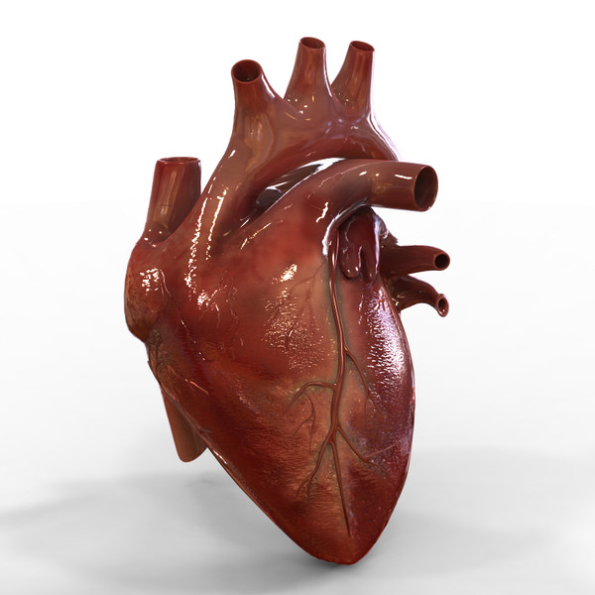
Ανατομια – λειτουργια καρδιασ
Είναι ένα μυώδες όργανο που τροφοδοτεί με αίμα όλο το σώμα.
Βρίσκεται ανάμεσα από τους πνεύμονες και προς τα αριστερά και έχει σχήμα ανεστραμμένης πυραμίδας και μέγεθος γροθιάς.
Ζυγίζει περίπου 275 γραμμάρια.

Slide 3
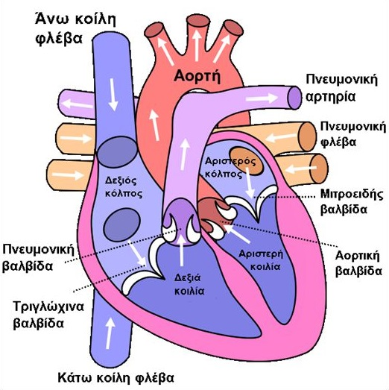
Ανατομια – λειτουργια καρδιασ
Κύκλος αίματος στην καρδιά
Μέσω της άνω και κάτω κοίλης φλέβας το αίμα από ολόκληρο το σώμα πηγαίνει στο δεξιό κόλπο.
Στη συνέχεια προωθείται στη δεξιά κοιλία και μέσω της πνευμονικής αρτηρίας στους πνεύμονες.
Το αίμα από τους πνεύμονες μέσω των πνευμονικών φλεβών πηγαίνει στον αριστερό κόλπο.
Τέλος προωθείται στην αριστερή κοιλία και από εκεί μέσω της αορτής σε ολόκληρο το σώμα.

Slide 4
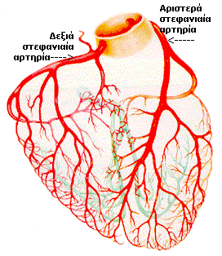
Ανατομια – λειτουργια καρδιασ
Στεφανιαία αγγεία
Είναι αγγεία που τροφοδοτούν την ίδια την καρδιά με αίμα

Slide 5
Και Μερικα… εντυπωσιακα στοιχεια
Η καρδιά μας χτυπάει περίπου 72 φορές το λεπτό.
Σε μια μέρα η καρδιά χτυπάει περίπου 100.000 φορές.
Σε ένα χρόνο 38 εκατομμύρια φορές.
Σε ένα άτομο 72 ετών έχει χτυπήσει περίπου 2,5 δισεκατομμύρια φορές!!!
Σε κάθε συστολή της καρδιάς εκτοξεύονται 70 κυβικά εκατοστά αίματος.
Σε ένα λεπτό εκτοξεύονται 5 λίτρα αίματος
Σε μια ημέρα εκτοξεύονται 7.200 λίτρα
Και σε ένα χρόνο 2.628.000 λίτρα!!!!

Slide 6
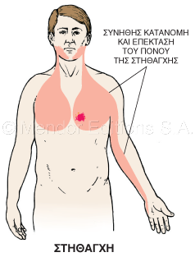
Τι ειναι η στηθαγχη
Ορισμός: Είναι ένας πόνος στο θώρακα που εντοπίζεται στην περιοχή της καρδιάς. Ο ασθενής περιγράφει αυτό το αίσθημα σαν:
Σφίξιμο
Πίεση
Δυσφορία
Κάψιμο
Πόνο
Ο πόνος μπορεί να απλώνεται στο
λαιμό το σαγόνι ή το αριστερό χέρι.
Notes:
Ο ασθενής περιγράφει πως νιώθει ένα «πλάκωμα» και φέρνει τα χέρια του στην περιοχή της καρδιάς

Slide 7
αιτιεσ
Η πιο απλή αιτία είναι ο σπασμός των στεφανιαίων αγγείων. Μπορεί να προκληθεί από:
Έντονη σωματική δραστηριότητα
Έκθεση σε ψύχος
Έντονο άγχος, θυμό, φόβο, θλίψη, στεναχώρια, ερωτική απογοήτευση.
Πιο σοβαρή αιτία είναι η αρτηριοσκλήρυνση οπότε η στηθάγχη αποτελεί σημάδι ύπαρξης στεφανιαίας νόσου.

Slide 8
Πρωτεσ βοηθειεσ
Θα πρέπει αρχικά να ελαττώσουμε το φορτίο της καρδιάς:
Βοηθάμε τον ασθενή να ηρεμήσει.
Τον βάζουμε να ξαπλώσει.
Αν πάσχει από στεφανιαία νόσο του δίνουμε να πάρει τα φάρμακά του.
Καλούμε το γιατρό ή μεταφέρουμε τον ασθενή στο νοσοκομείο καθώς η στηθάγχη πολλές φορές είναι προειδοποιητικό σημάδι εμφράγματος.
Αν η στηθάγχη εμφανίζεται χωρίς ιδιαίτερο λόγο ακόμα και σε κατάσταση ηρεμίας ή και στον ύπνο τότε αποτελεί ένδειξη ύπαρξης στεφανιαίας νόσου και χρειάζεται επειγόντως ιατρική παρακολούθηση.

Slide 9
Προληπτικα μετρα
Για να διατηρήσουμε την καρδιά μας σε καλή υγεία θα πρέπει να:
Σταματήσουμε το κάπνισμα.
Αν είμαστε υπέρβαροι να χάσουμε βάρος.
Να αποφεύγουμε το stress.
Να ασκούμαστε συστηματικά.
Να κάνουμε υγιεινή διατροφή.

Slide 10
ανακεφαλαιωση
Η στηθάγχη είναι ένας πόνος στην περιοχή της καρδιάς που μπορεί να προέρχεται από:
Έντονη συναισθηματική φόρτιση
Σωματική κόπωση
Έκθεση σε έντονο ψύχος
Στεφανιαία νόσο
Οι πρώτες βοήθειες είναι:
Βοηθάμε τον πάσχοντα να ηρεμήσει
Αν πάσχει από καρδιακό νόσημα του δίνουμε τα φάρμακα του.
Αν η τα συμπτώματα είναι έντονα ή επιμένουν τον μεταφέρουμε στο νοσοκομείο

